Slide 1
Гендерное воспитание детей дошкольного возраста
Коломийченко Людмила Владимировна
д.п.н., профессор
зав. кафедрой дошкольной педагогики и психологии,
зав. лабораторией социального развития, руководитель научной школы
E-mail: lvk_pspu@rambler.ru

Slide 2
Разделы воспитания, способствующие решению задач социально-коммуникативного развития
Гендерное
Нравственно-этическое
Социально-коммуникативное развитие
Патриотическое
Интернациональное
Правовое
Религиоведческое
просвещение

Slide 3
Актуальность проблемы гендерного воспитания обусловлена противоречиями:
между исторически сложившимися традиционными нормами гендерной культуры и стремительным стиранием границ в политической, социально-экономической, бытовой сфере взаимоотношений людей разного пола;
между нарастающим фундаментальным научным потенциалом исследования проблем гендерной социализации, гендерного воспитания и недостаточной практической оснащенностью этого процесса в образовательных учреждениях;
между необходимостью учета принципа половых различий, предусмотренного ФГОС ДО и отсутствием конкретных мер по его реализации в образовательном процессе ДОО (отсутствие программных и технологических материалов, низкий уровень профессиональной компетентности педагогов и др.)

Slide 4
Пол человека -
био-психо-социальная характеристика, проявляющаяся в специфике физиологических, биологических, нейрофизиологических, психических и социальных функций

Slide 5
Гендер -
социальный пол человека, проявляющийся в специфике освоения и трансляции норм и правил взаимоотношений между людьми разного пола, выполнения социальных ролей, практического применения способов поведения характерных для той или иной культурной традиции

Slide 6
Гендерная социализация -
процесс и результат изменений, происходящих в личности человека в ходе приобщения к гендерной культуре, освоения гендерных ролей и нормативов полоролевого поведения и проявляющихся в наличии знаний гендерной культуры, в потребности и проявлении способов поведения (деятельности, взаимоотношений), характерных для представителей определенного пола, в гендерной идентичности

Slide 7
Пути гендерной социализации
1
2
3
Приобщение к гендерной культуре
Становление универсальных гендерных характеристик в разных видах деятельности
Развитие креативных способностей в процессе создания новых артефактов гендерной культуры

Slide 8
Факторы гендерной социализации-
совокупность обстоятельств, условий и причин, стимулирующих или блокирующих процесс приобщения к гендерной культуре, интериоризации социокультурных ценностей и культуротворчество

Slide 9
Факторы гендерной социализации
генетически заданные характеристики
(наследственность)
предметная, пространст-венная и социальная среда
активность индивида, стремление к самосовершенствованию
целенаправленное воспитание

Slide 10
Гендерное воспитание -
целенаправленный, содержательно наполненный, технологически выстроенный, результативно диагностируемый процесс взаимодействия педагога с детьми, способствующий освоению ими ценностей гендерной культуры, их интериоризации в разных видах деятельности и культуротворчеству

Slide 11
Основные принципы гендерного воспитания
Компоненты педагогического процесса | Основополагающие идеи гендерного воспитания предопределяется:
Программно-целевой | доступности разных видов гендерной культуры; последовательности и концентричности в построении содержания; интеграции гендерной культуры с другими видами социальной культуры (нравственно-этической, национальной, правовой и др.)
Технологический | субъектности; диалогичности; активности и самоактуализации; учета половых и национальных особенностей детей; индивидуальной комфортности
Контрольно-оценочный | психологической комфортности; профессиональной и социокультурной компетентности диагностов; объективной определенности основных параметров гендерной социализации; максимального учета всех социокультурных влияний

Slide 12
Цель гендерного воспитания -
формирование базиса гендерной культуры, проявляющейся в адекватной полоролевой идентификации и толерантном отношении к представителям своего и противоположного пола

Slide 13
Содержание гендерного воспитания -
Нормы
поведения
разные элементы гендерной культуры
Достижения
Семейные
функции
Гендерная
культура
Интересы
и потребности
Отдых
Труд

Slide 14
Содержание гендерного воспитания в программе «Дорогою добра»
Раздел «Человек среди людей»
«Я – человек: я – мальчик, я – девочка»
«Мужчины и женщины»
«Моя семья»
«Детский сад – мой второй дом»
Показатели развития
Раздел «Человек в культуре»
«Русская традиционная культура»
«Культура других народов»
Показатели развития

Slide 15
Технология гендерного воспитания
совокупность алгоритмически выстроенной системы средств, методов и форм организации взаимодействия педагогов с детьми
Add Your Title
Y
dd Your Title
Приобщение к разным видам гендерной культуры
Интериоризация ценностей гендерной культуры
Создание новых артефактов гендерной культуры в творческой деятельности

Slide 16
Тема: «Достоинство и благородство»
Познавательная деятельность:
- занятие «О достоинстве и благородстве»;
- рассматривание иллюстраций на тему «Разные поступки»
Речевая деятельность:
- беседы-диалоги: «Учись проявлять благородство», «Учись проверять свои поступки», «Так и не так», «За вранье не хвалят», «Поговорим по душам»;
- составление творческих рассказов на тему «Благородный поступок»;
- чтение произведений художественной литературы: С.Маршак «Рассказ о неизвестном герое», А.Пушкин «Сказка о царе Салтане», С.Аксаков «Аленький цветочек», Г.-Х.Андерсен «Стойкий оловянный солдатик»;
- рассматривание картины В.Васнецова «Иван-царевич на Сером волке»
Музыкальная деятельность:
- слушание музыки М.Глинки «Руслан и Людмила», составление характеристики музыкальных образов героев
Театрализованная деятельность:
- постановка спектаклей по сказкам «Аленький цветочек», «Снежная королева»
Трудовая деятельность:
- художественный дизайн: изготовление элементов оформления для групповой комнаты, игрового уголка
Игровая деятельность:
- сюжетно-ролевая игра «Семья», «Магазин», «Путешествие»;
- дидактические игры «Правильно – неправильно», «Как поступить?»

Slide 17
Средства гендерного воспитания
изобразительное искусство (портрет, семейно-бытовой, батальный жанр);
художественная литература (народные сказки, авторские произведения);
технические средства (мультипликационные и видеофильмы, электронные игры);
различные виды деятельности, включающие взаимоотношения между детьми разного пола

Slide 18
Методы гендерного воспитания
формирования полоролевого сознания;
развития потребностей и интересов к сфере взаимоотношений между людьми разного пола;
становления поведения, адекватного половой роли и нормативам взаимодействия между людьми разного пола

Slide 19
Формы организации гендерного воспитания
разные виды игр;
специально организованное взаимодействие в повседневных и проблемных ситуациях;
тренинги;
клубы по интересам;
занятия

Slide 20
Условия эффективного решения задач гендерного воспитания
грамотное программно-целевое, технологическое, дидактическое и диагностическое сопровождение педагогического процесса;
взаимодействие ДОО с семьей, начальной школой, установление социального партнерства с различными культурно-просветительскими, оздоровительными и образовательными организациями
наличие целесообразной предметной, пространственной, социальной образовательной среды

Slide 21
Результат гендерного воспитания
Когнитивная сфера
Эмоционально-
чувственная сфера
Поведенческая сфера

Slide 22
Основные параметры диагностики результатов гендерного воспитания
Показатели | Критерии оценки
Когнитивная сфера: знания программы, представленные в разном качестве (первоначальные, дифференцированные или обобщенные представления – понятия) | Объем и глубина усвоенной по программе информации, способность к аргументированию, осознанность знаний
Эмоционально-чувственная сфера: интерес к различным элементам гендерной культуры, эмпатийные переживания, направленность социальных эмоций | Устойчивость или нестабильность, ситуативность проявления интересов и потребностей, адекватность эмоциональных проявлений
Поведенческая сфера: конкретные способы поведения адекватные собственной половой роли во взаимодействии с людьми своего и противоположного пола | Устойчивость поведенческих реакций, самостоятельность, инициированность, креативность их проявлений

Slide 23
Источники информации в области гендерного воспитания

Slide 28
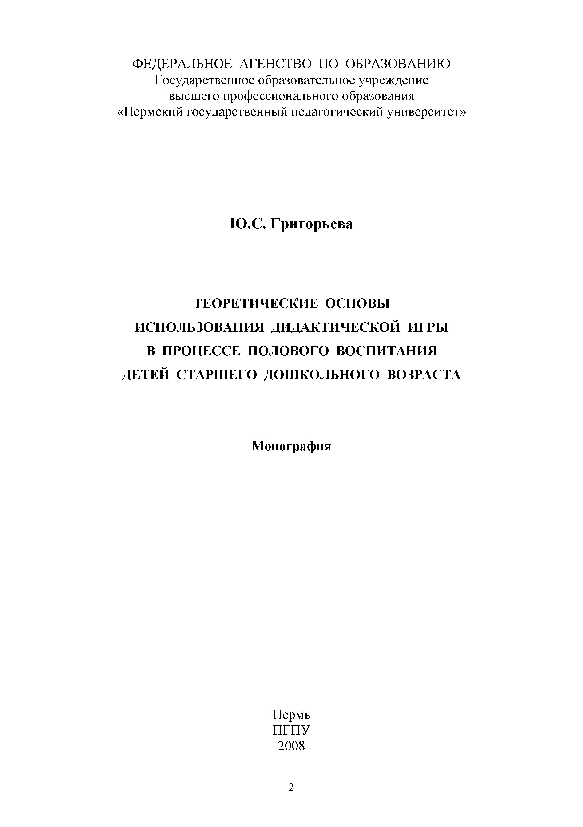

Slide 30
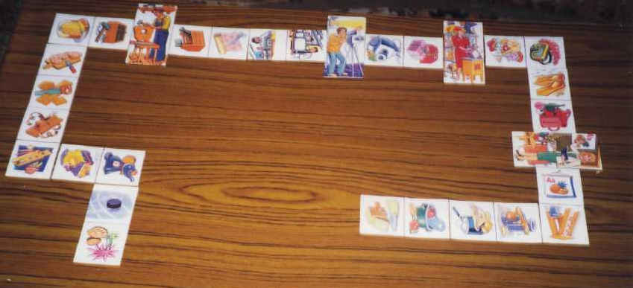
Домино «Мужские и женские принадлежности»

Slide 31
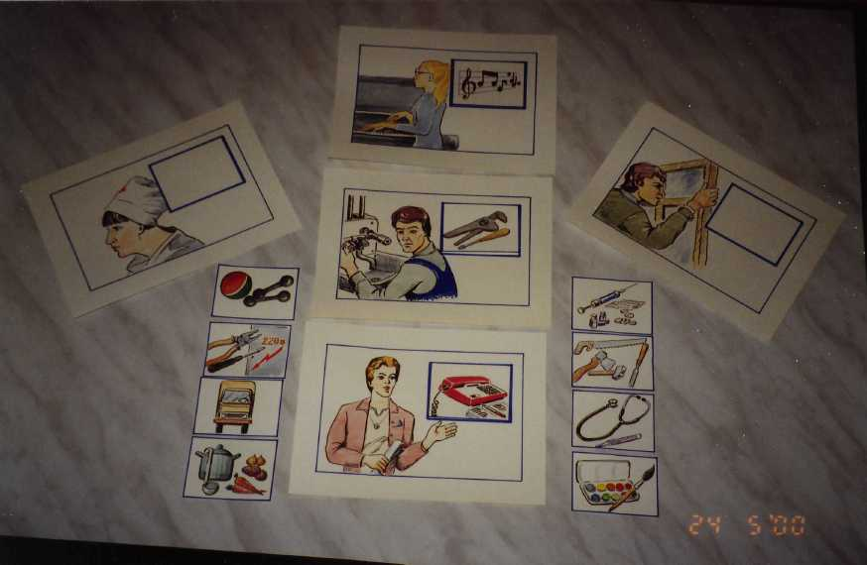
Лото «Труд мужской и женский»

Slide 32
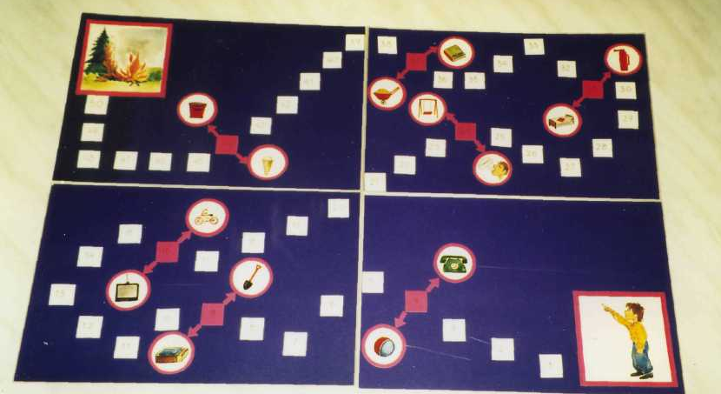
Игра-эстафета «Пожар в лесу»

Slide 33
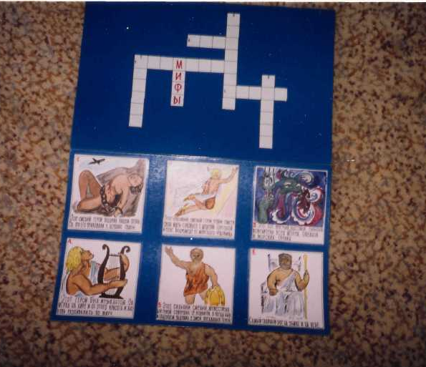
Кроссворд «Герои мифов Древней Греции»

Slide 34
Благодарю за внимание !

